Slide 1
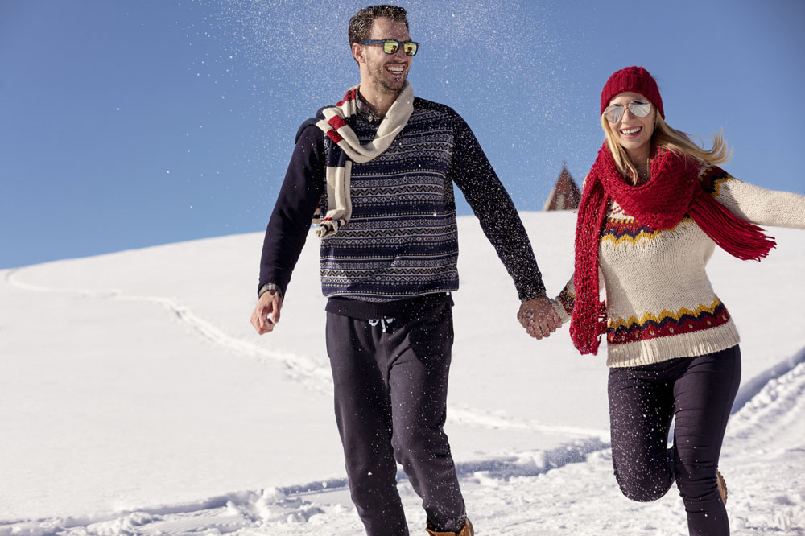
Maria en Benny
haar (lang / kort)
ogen (bruin / blauw)
gezicht (smal / smal)
muts (warm / warm)
sjaal (dik / dik)

Slide 2
Maria en Benny
(lang / kort)
(bruin / blauw)
(smal / smal)
(warm / warm)
(dik / dik)

Slide 3
Maria en Benny

